Slide 1

JDBC-1
讲师：王飞龙

Slide 2
主要内容
JDBC概述
获取数据库连接
使用Statement操作数据表的弊端
使用PreparedStatement
实现数据表的INSERT/UPDATE/DELETE操作
5. 数据库事务
6. 数据库连接池
7. DBUtils工具类
使用QueryRunner，实现UPDATE()和QUERY()方法
利用DbUtils编写DAO通用类

Slide 3
1-JDBC概述

Slide 4
JDBC基础
JDBC(Java Database Connectivity)是一个独立于特定数据库管理系统、通用的SQL数据库存取和操作的公共接口（一组API），定义了用来访问数据库的标准Java类库，（java.sql,javax.sql）使用这个类库可以以一种标准的方法、方便地访问数据库资源
JDBC为访问不同的数据库提供了一种统一的途径，为开发者屏蔽了一些细节问题。
JDBC的目标是使Java程序员使用JDBC可以连接任何提供了JDBC驱动程序的数据库系统，这样就使得程序员无需对特定的数据库系统的特点有过多的了解，从而大大简化和加快了开发过程。

Slide 5
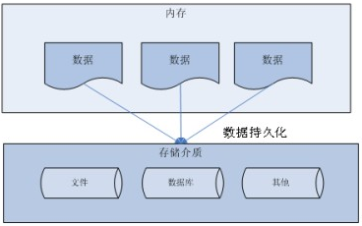
序言：数据持久化
持久化(persistence)：把数据保存到可掉电式存储设备中以供之后使用。大多数情况下，特别是企业级应用，数据持久化意味着将内存中的数据保存到硬盘上加以”固化”，而持久化的实现过程大多通过各种关系数据库来完成。
持久化的主要应用是将内存中的数据存储在关系型数据库中，当然也可以存储在磁盘文件、XML数据文件中。

Slide 6
Java 中的数据存储技术
在Java中，数据库存取技术可分为如下几类：
JDBC直接访问数据库
JDO技术
第三方O/R工具，如Hibernate, ibatis 等
JDBC是java访问数据库的基石，JDO, Hibernate等只是更好的封装了JDBC。
Notes:
JDO(Java Data Object )是Java对象持久化的新的规范，也是一个用于存取某种数据仓库中的对象的标准化API。
JDO提供了透明的对象存储，因此对开发人员来说，存储数据对象完全不需要额外的代码（如JDBC API的使用）。这些繁琐的例行工作已经转移到JDO产品提供商身上，使开发人员解脱出来，从而集中时间和精力在业务逻辑上。另外，JDO很灵活，因为它可以在任何数据底层上运行。JDBC只是面向关系数据库（RDBMS）JDO更通用，提供到任何数据底层的存储功能，比如关系数据库、文件、XML以及对象数据库（ODBMS）等等，使得应用可移植性更强。
应用程序的开发人员通过访问JDO Instance , 达到访问JDO Instance 所代表的数据对象,包括:ERP,数据库系统等.使数据的存储介质对于应用的开发人员完全透明.

Slide 7
Java 应用程序
Mysql
Oracle
SQLServer
DB2
我们认为的连接应该这样

Slide 8
Java 应用程序
调用
JDBC
一组规范：接口
具体实现
Mysql
Oracle
SQLServer
DB2
真实的连接是这样

Slide 9
Java 应用程序
调用
可行，但不建议，因为这意味着 Java 应用程序没有更好的可移植性
JDBC
一组规范：接口
JDBCMysqlImpl
JDBCOracleImpl
JDBCSQLServerImpl
JDBCDB2Impl
JDBC驱动
调用
Mysql
Oracle
SQLServer
DB2
综 述

Slide 10
JDBC体系结构
JDBC接口（API）包括两个层次：
面向应用的API：Java API，抽象接口，供应用程序开发人员使用（连接数据库，执行SQL语句，获得结果）。
面向数据库的API：Java Driver API，供开发商开发数据库驱动程序用。
JDBC是sun公司提供一套用于数据库操作的接口，java程序员只需要面向这套接口编程即可。不同的数据库厂商，需要针对这套接口，提供不同实现。不同的实现的集合，即为不同数据库的驱动。————面向接口编程

Slide 11
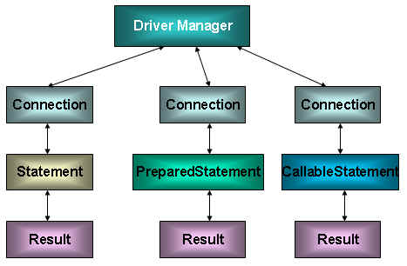
JDBC API
JDBC API 是一系列的接口，它使得应用程序能够进行数据库联接，执行SQL语句，并且得到返回结果。

Slide 12
2-获取数据库连接

Slide 13
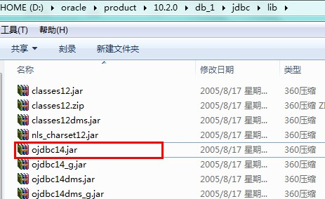
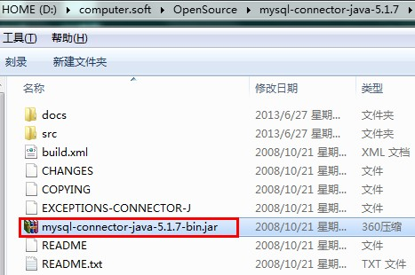
Driver 接口
java.sql.Driver 接口是所有 JDBC 驱动程序需要实现的接口。这个接口是提供给数据库厂商使用的，不同数据库厂商提供不同的实现
在程序中不需要直接去访问实现了 Driver 接口的类，而是由驱动程序管理器类(java.sql.DriverManager)去调用这些Driver实现
Oracle的驱动：oracle.jdbc.driver.OracleDriver
mySql的驱动： com.mysql.jdbc.Driver

Slide 14
加载与注册 JDBC 驱动
方式一：加载 JDBC 驱动需调用 Class 类的静态方法 forName()，向其传递要加载的 JDBC 驱动的类名
Class.forName(“com.mysql.jdbc.Driver”);
方式二：DriverManager 类是驱动程序管理器类，负责管理驱动程序
DriverManager.registerDriver(com.mysql.jdbc.Driver);
通常不用显式调用 DriverManager 类的 registerDriver() 方法来注册驱动程序类的实例，因为 Driver 接口的驱动程序类都包含了静态代码块，在这个静态代码块中，会调用 DriverManager.registerDriver() 方法来注册自身的一个实例

Slide 15
建立连接(Connection)
可以调用 DriverManager 类的 getConnection() 方法建立到数据库的连接
user,password可以用“属性名=属性值”方式告诉数据库；
JDBC URL 用于标识一个被注册的驱动程序，驱动程序管理器通过这个 URL 选择正确的驱动程序，从而建立到数据库的连接。
JDBC URL的标准由三部分组成，各部分间用冒号分隔。
jdbc:子协议:子名称
协议：JDBC URL中的协议总是jdbc
子协议：子协议用于标识一个数据库驱动程序
子名称：一种标识数据库的方法。子名称可以依不同的子协议而变化，用子名称的目的是为了定位数据库提供足够的信息。包含主机名(对应服务端的ip地址)，端口号，数据库名

Slide 16
几种常用数据库的JDBC URL
jdbc:mysql://localhost:3306/test
协议
子协议
子名称
对于 Oracle 数据库连接，采用如下形式：
jdbc:oracle:thin:@localhost:1521:atguigu
对于 SQLServer 数据库连接，采用如下形式：
jdbc:microsoft:sqlserver//localhost:1433; DatabaseName=sid
对于 MYSQL 数据库连接，采用如下形式：
jdbc:mysql://localhost:3306/atguigu

Slide 17
3-使用Statement操作数据表的弊端

Slide 18
访问数据库
数据库连接被用于向数据库服务器发送命令和 SQL 语句，在连接建立后，需要对数据库进行访问，执行 sql 语句
在 java.sql 包中有 3 个接口分别定义了对数据库的调用的不同方式：
Statement
PreparedStatement
CallableStatement

Slide 19
SQL 注入攻击
SQL 注入是利用某些系统没有对用户输入的数据进行充分的检查，而在用户输入数据中注入非法的 SQL 语句段或命令(如：SELECT user, password FROM user_table WHERE user='a' OR 1 = 1' AND password = ' OR '1' = '1') ，从而利用系统的 SQL 引擎完成恶意行为的做法
对于 Java 而言，要防范 SQL 注入，只要用 PreparedStatement(从Statement扩展而来) 取代 Statement 就可以了

Slide 20
4-使用PreparedStatement

Slide 21
PreparedStatement
可以通过调用 Connection 对象的 preparedStatement() 方法获取 PreparedStatement 对象
PreparedStatement 接口是 Statement 的子接口，它表示一条预编译过的 SQL 语句
PreparedStatement 对象所代表的 SQL 语句中的参数用问号(?)来表示，调用 PreparedStatement 对象的 setXxx() 方法来设置这些参数. setXxx() 方法有两个参数，第一个参数是要设置的 SQL 语句中的参数的索引(从 1 开始)，第二个是设置的 SQL 语句中的参数的值

Slide 22
PreparedStatement vs Statement
代码的可读性和可维护性.
PreparedStatement 能最大可能提高性能：
DBServer会对预编译语句提供性能优化。因为预编译语句有可能被重复调用，所以语句在被DBServer的编译器编译后的执行代码被缓存下来，那么下次调用时只要是相同的预编译语句就不需要编译，只要将参数直接传入编译过的语句执行代码中就会得到执行。
在statement语句中,即使是相同操作但因为数据内容不一样,所以整个语句本身不能匹配,没有缓存语句的意义.事实是没有数据库会对普通语句编译后的执行代码缓存.这样每执行一次都要对传入的语句编译一次.
(语法检查，语义检查，翻译成二进制命令，缓存)
PreparedStatement 可以防止 SQL 注入

Slide 23
数据类型转换表
java类型 | SQL类型
boolean | BIT
byte | TINYINT
short | SMALLINT
int | INTEGER
long | BIGINT
String | CHAR,VARCHAR,LONGVARCHAR
byte array | BINARY , VAR BINARY
java.sql.Date | DATE
java.sql.Time | TIME
java.sql.Timestamp | TIMESTAMP

Slide 24
连接数据库、操作表的步骤
注册驱动 (只做一次)
建立连接(Connection)
创建执行SQL的语句(Statement)
执行语句
处理执行结果(ResultSet)
释放资源
Connection conn = null;
Statement st=null;
ResultSet rs = null;
try {
//获得Connection
//创建Statement
//处理查询结果ResultSet
}catch(Exception e){
e.printStackTrance();
} finally {
//释放资源ResultSet,
// Statement,Connection
}

Slide 25
释放资源
释放ResultSet, Statement,Connection。
数据库连接（Connection）是非常稀有的资源，用完后必须马上释放，如果Connection不能及时正确的关闭将导致系统宕机。Connection的使用原则是尽量晚创建，尽量早的释放。

Slide 26
ResultSet
使用ResultSet/ResultSetMetaData实现数据表的查询
通过调用 PreparedStatement 对象的 excuteQuery() 方法创建该对象
ResultSet 对象以逻辑表格的形式封装了执行数据库操作的结果集，ResultSet 接口由数据库厂商实现
ResultSet 对象维护了一个指向当前数据行的游标，初始的时候，游标在第一行之前，可以通过 ResultSet 对象的 next() 方法移动到下一行
ResultSet 接口的常用方法：
boolean next()
getString()
…

Slide 27

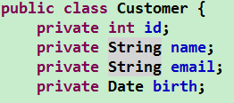
select id,email,name,birth from customers where id < 4
ResultSet rs
rs.next()
rs.getInt(1)
rs.getString(2)
rs.getString(3)
rs.getDate(4)
ORM:Object Relation Mapping
表 与 类 对应
表的一行数据 与 类的一个对象对应
表的一列 与类的一个属性对应

Slide 28

SELECT id, name, age, birth FROM customer_table
初始状态: 指向第一条记录的前面
next(): 若返回true， 就向下移动一行
数组: new Object[]{4, “Mike”, 26, null}
Customer: 一条记录对应一个对象
id
name
age
birth
getInt(1)
getString(2)
getInt(3)
getDate(4)

Slide 29
关于ResultSet的说明
1. 查询需要调用Prepared Statement 的 executeQuery() 方法，查询结果是一个 ResultSet 对象
2. 关于 ResultSet：代表结果集
ResultSet: 结果集. 封装了使用 JDBC 进行查询的结果.
调用 PreparedStatement 对象的 executeQuery() 可以得到结果集.
ResultSet 返回的实际上就是一张数据表. 有一个指针指向数据表的第一条记录的前面.
3.可以调用 next() 方法检测下一行是否有效. 若有效该方法返回 true, 且指针下移. 相当于Iterator 对象的 hasNext() 和 next() 方法的结合体
4.当指针指向一行时, 可以通过调用 getXxx(int index) 或 getXxx(int columnName) 获取每一列的值.
例如: getInt(1), getString("name")
5.ResultSet 当然也需要进行关闭.

Slide 30
String sql = “”;
得到结果集
ResultSet对象
1 | AA_ORDER | 1990-12-12
2 | BB_ORDER | 1990-12-13
ResultSetMetaData
id | order_name | order_date
1 | AA_ORDER | 1990-12-12
2 | BB_ORDER | 1990-12-13

Slide 31
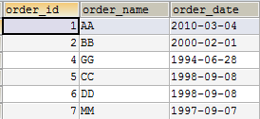

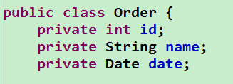
order表
select order_id id,order_name name,order_date date
from order
where order_id <5;
ResultSet
PropertyUtils(order,id,1);
rs.getObject(1);
rsmd.getColumnLabel()

Slide 32
JDBC API 小结
两种思想
面向接口编程的思想
ORM思想
sql是需要结合列名和表的属性名来写。注意起别名。
两种技术
JDBC元数据：ResultSetMetaData
通过反射，获取指定的属性，并赋值

Slide 33

练习1
1.从控制台向数据库的表customers中插入一条数据，表结构如下：

Slide 34
练习2
1.创立数据库表 examstudent，表结构如下：
字段名 | 说明 | 类型
FlowID | 流水号 | int(10)
Type | 四级／六级 | int(5)
IDCard | 身份证号码 | varchar(18)
ExamCard | 准考证号码 | varchar(15)
StudentName | 学生姓名 | varchar(20)
Location | 区域 | varchar(20)
Grade | 成绩 | int(10)

Slide 35
练习2
2.向数据库中添加如下数据
1 | 4 | 412824195263214584 | 200523164754000 | 张锋 | 郑州 | 85
2 | 4 | 222224195263214584 | 200523164754001 | 孙朋 | 大连 | 56
3 | 6 | 342824195263214584 | 200523164754002 | 刘明 | 沈阳 | 72
4 | 6 | 100824195263214584 | 200523164754003 | 赵虎 | 哈尔滨 | 95
5 | 4 | 454524195263214584 | 200523164754004 | 杨丽 | 北京 | 64
6 | 4 | 854524195263214584 | 200523164754005 | 王小红 | 太原 | 60

Slide 36
练习2
插入一个新的 student 信息
请输入考生的详细信息
Type:
IDCard:
ExamCard:
StudentName:
Location:
Grade:
信息录入成功!

Slide 37
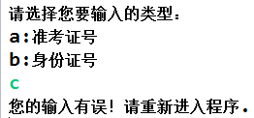
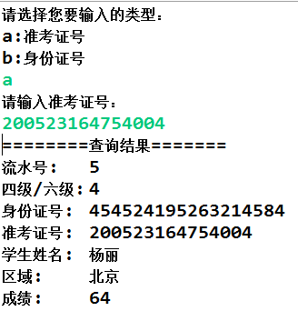
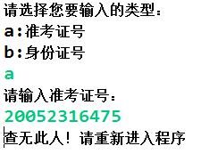
练习2
3. 在 eclipse 中建立 java 程序：输入身份证号或准考证号可以查询到学生的基本信息。结果如下：

Slide 38


练习2
完成学生信息的删除功能

Slide 39


